Slide 1
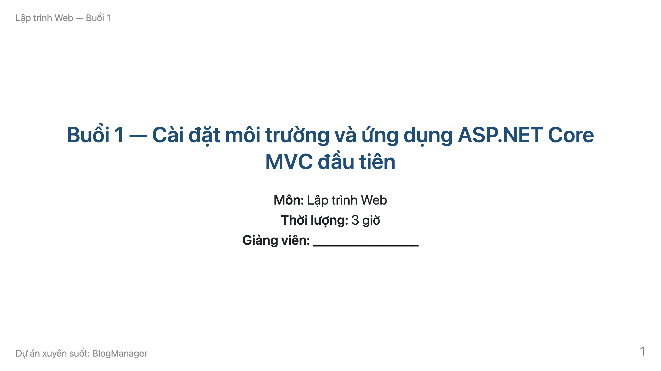
Nguyễn Dũng
Notes:
Chào lớp, giới thiệu môn học và dự án xuyên suốt BlogManager. Nhấn mạnh: hết buổi hôm nay mọi máy phải chạy được một website MVC. Thời lượng slide này: 2 phút.

Slide 2
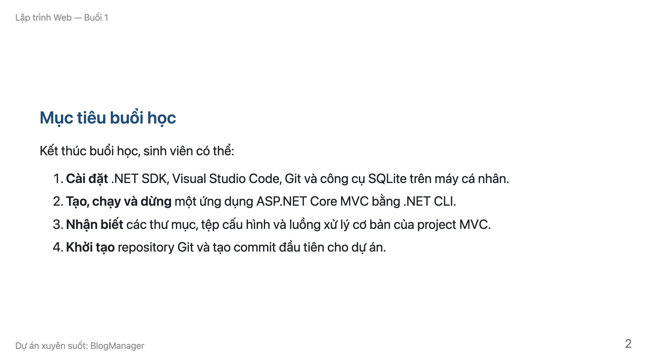
Notes:
Đọc lướt 4 mục tiêu, nói rõ đây cũng là tiêu chí đánh giá cuối buổi.

Slide 3
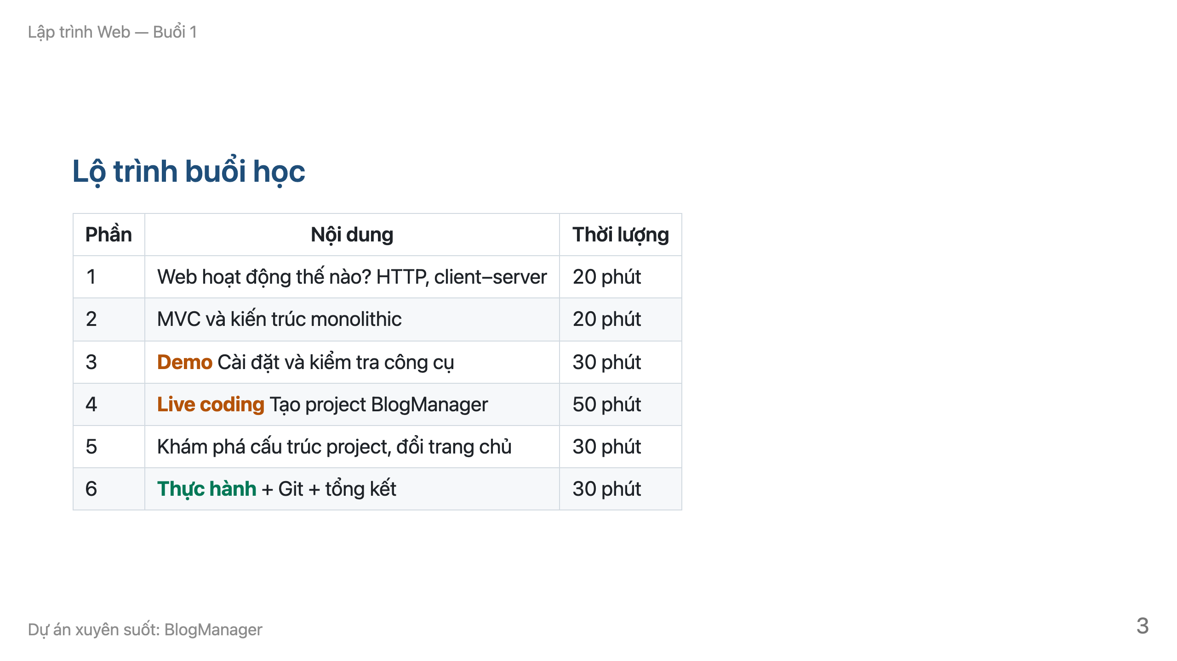
Notes:
Giải thích quy ước màu: cam = giảng viên demo, xanh lá = sinh viên tự làm.

Slide 4
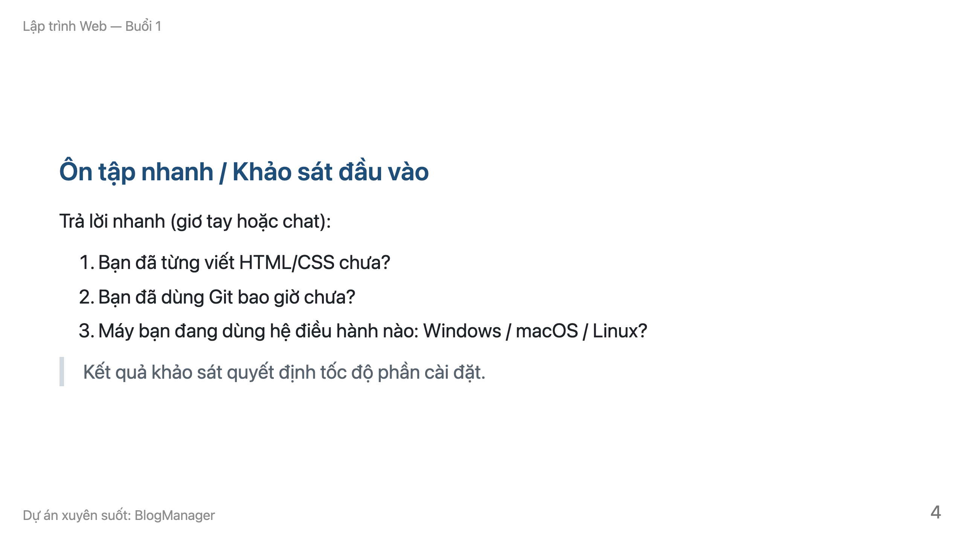
Notes:
Ghi nhanh tỉ lệ HĐH lên bảng để biết cần hỗ trợ nhóm nào nhiều hơn.

Slide 5
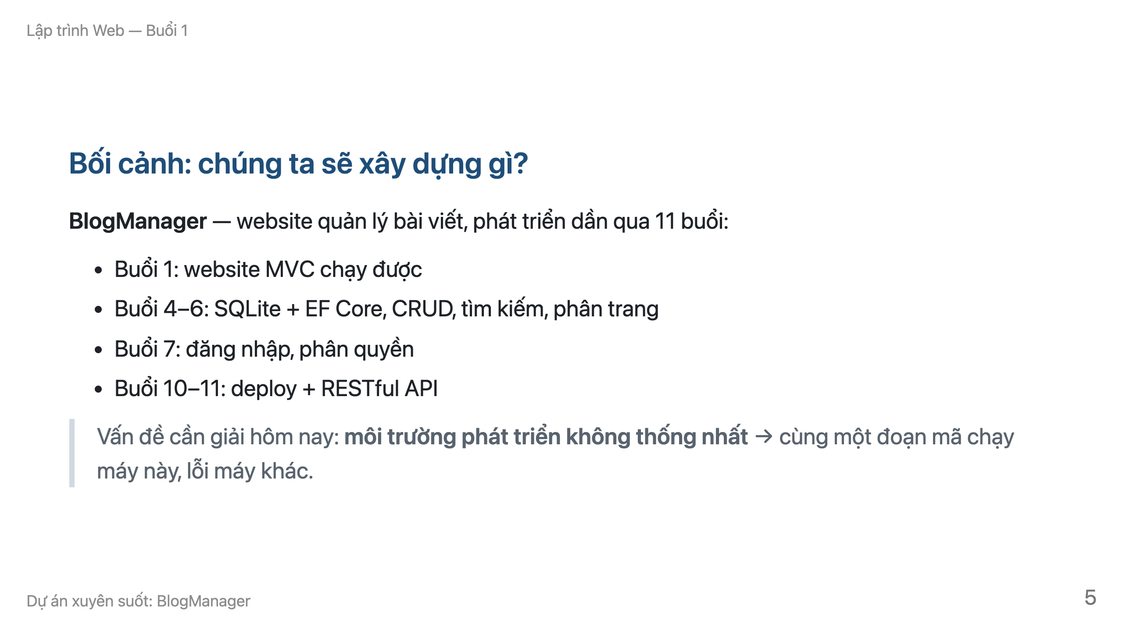
Notes:
Kể một ví dụ thực tế "trên máy em chạy được mà". Đây là lý do buổi 1 tồn tại.

Slide 6
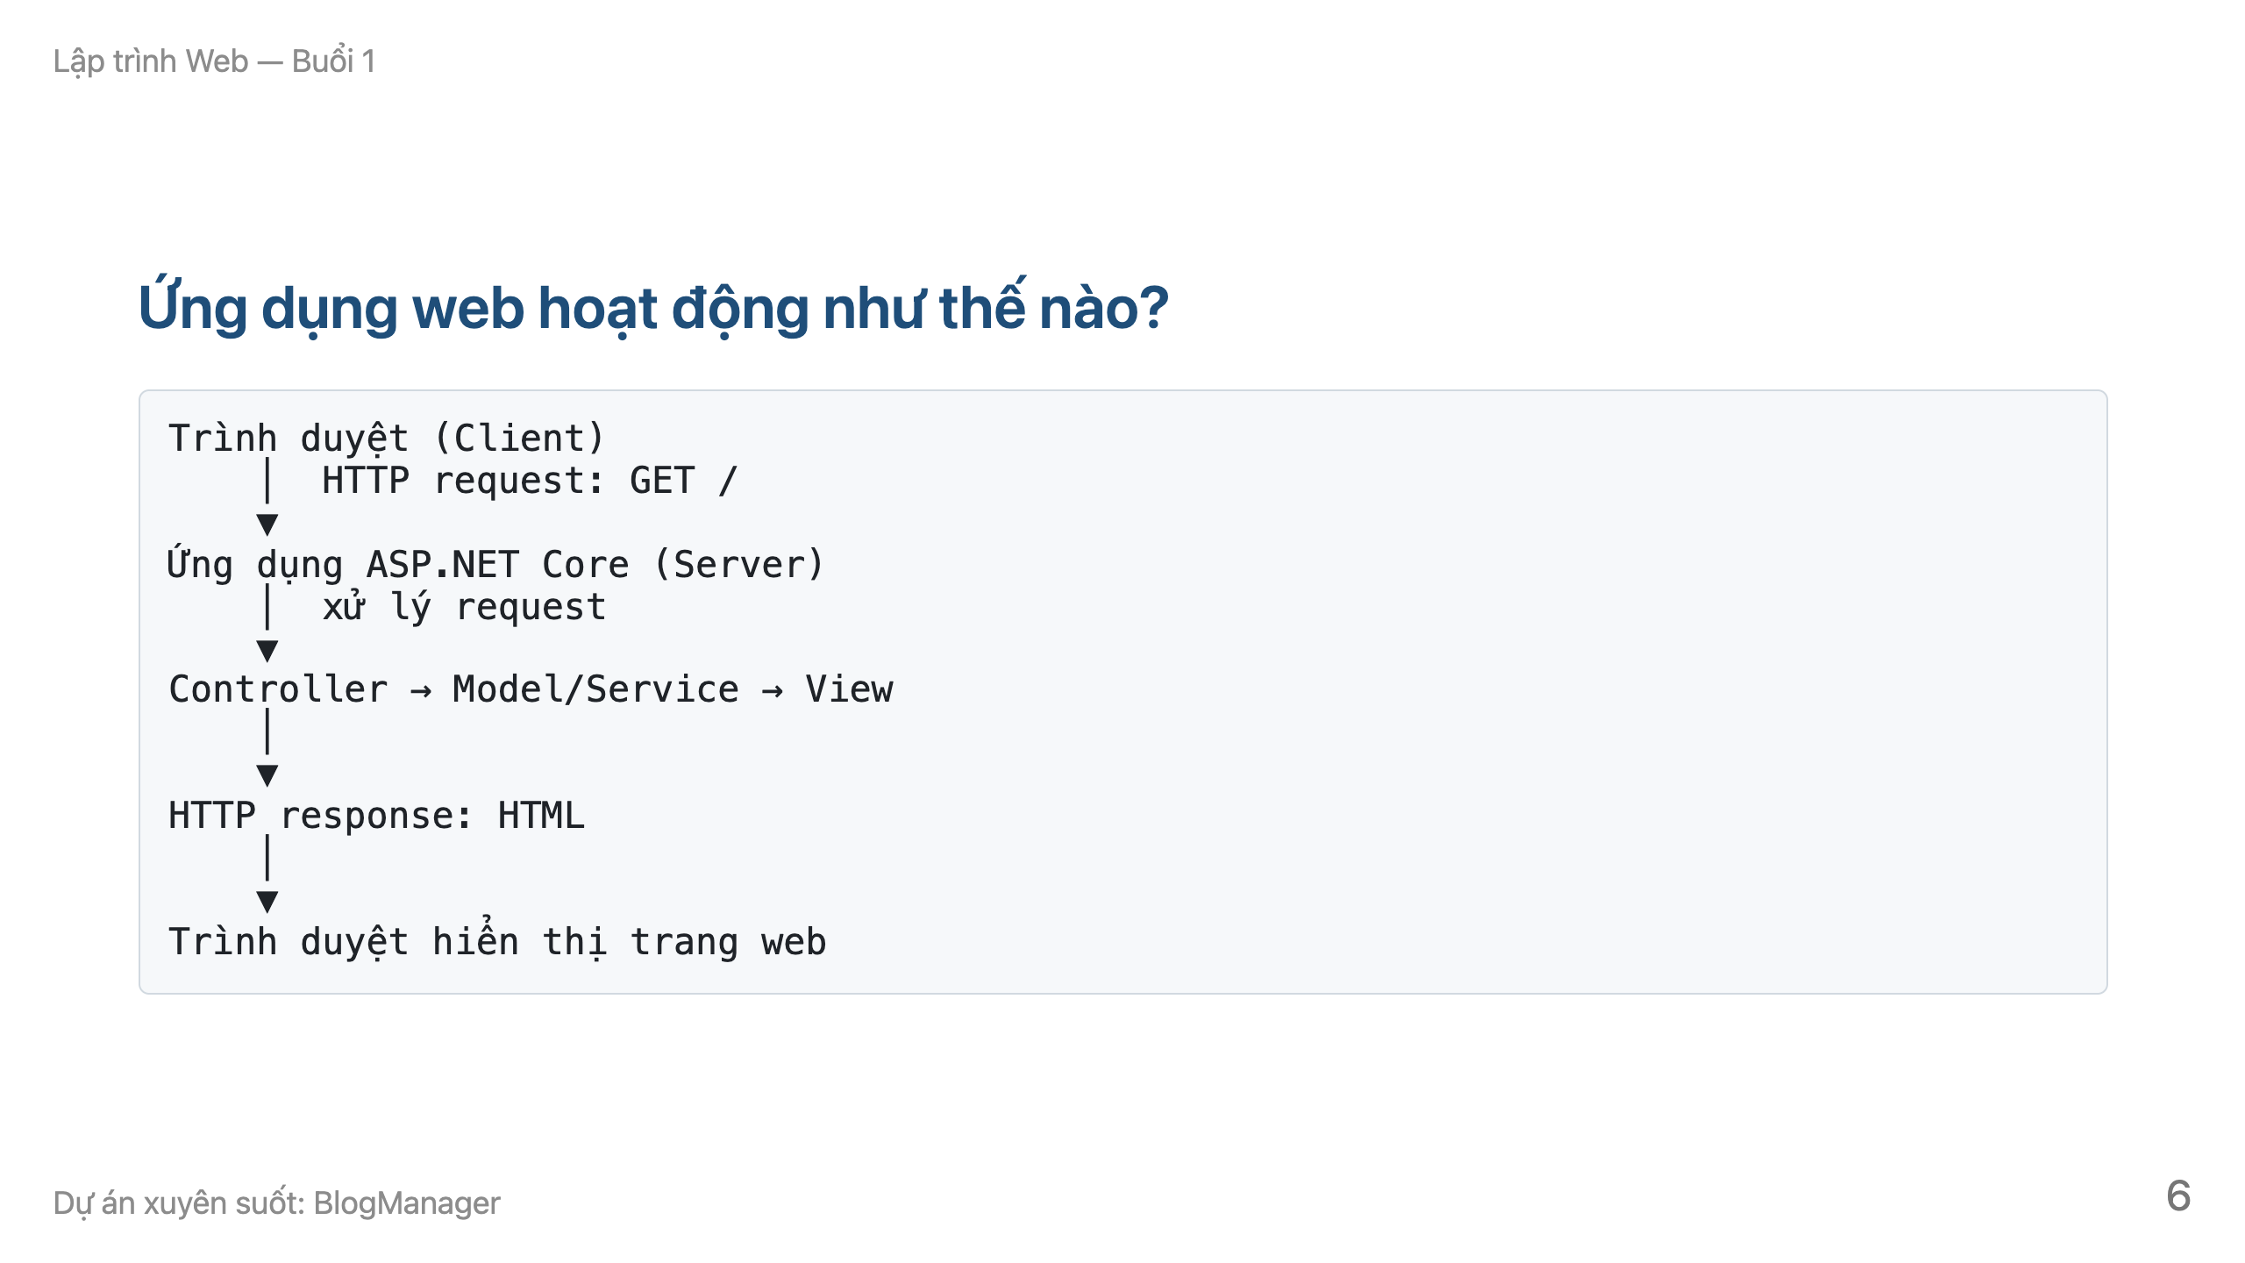
Notes:
Vẽ lại sơ đồ này trên bảng. Nhấn mạnh chu trình request–response.

Slide 7
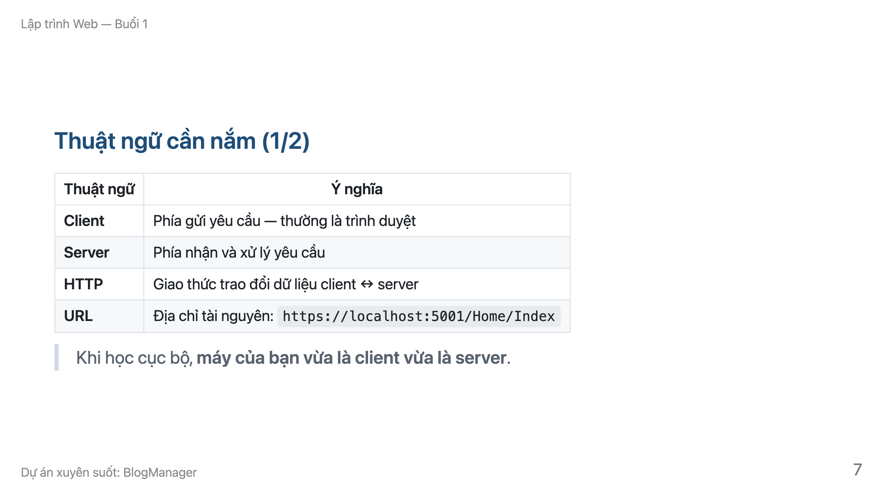
Notes:
Câu hỏi mở: khi mở localhost thì server ở đâu? Chờ sinh viên trả lời.

Slide 8
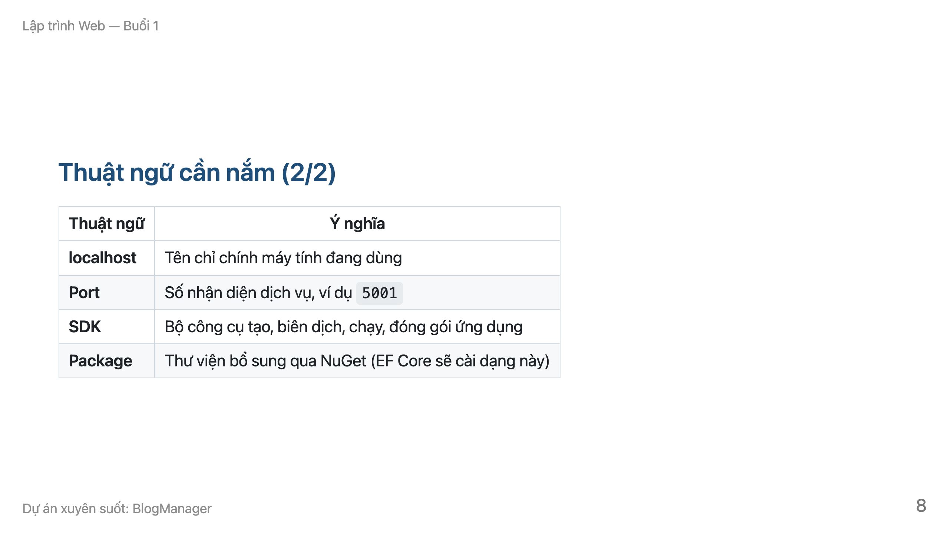

Slide 9
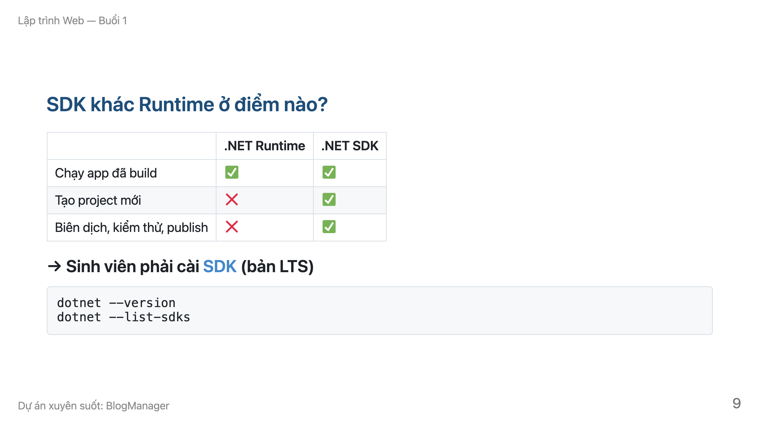
Notes:
Đây là lỗi phổ biến nhất buổi 1: cài nhầm Runtime. Nhấn mạnh kỹ.

Slide 10
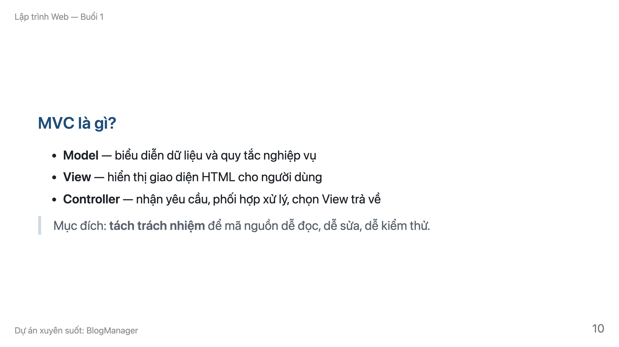
Notes:
Ví von: Controller là lễ tân, Model là kho dữ liệu, View là mặt tiền cửa hàng.

Slide 11
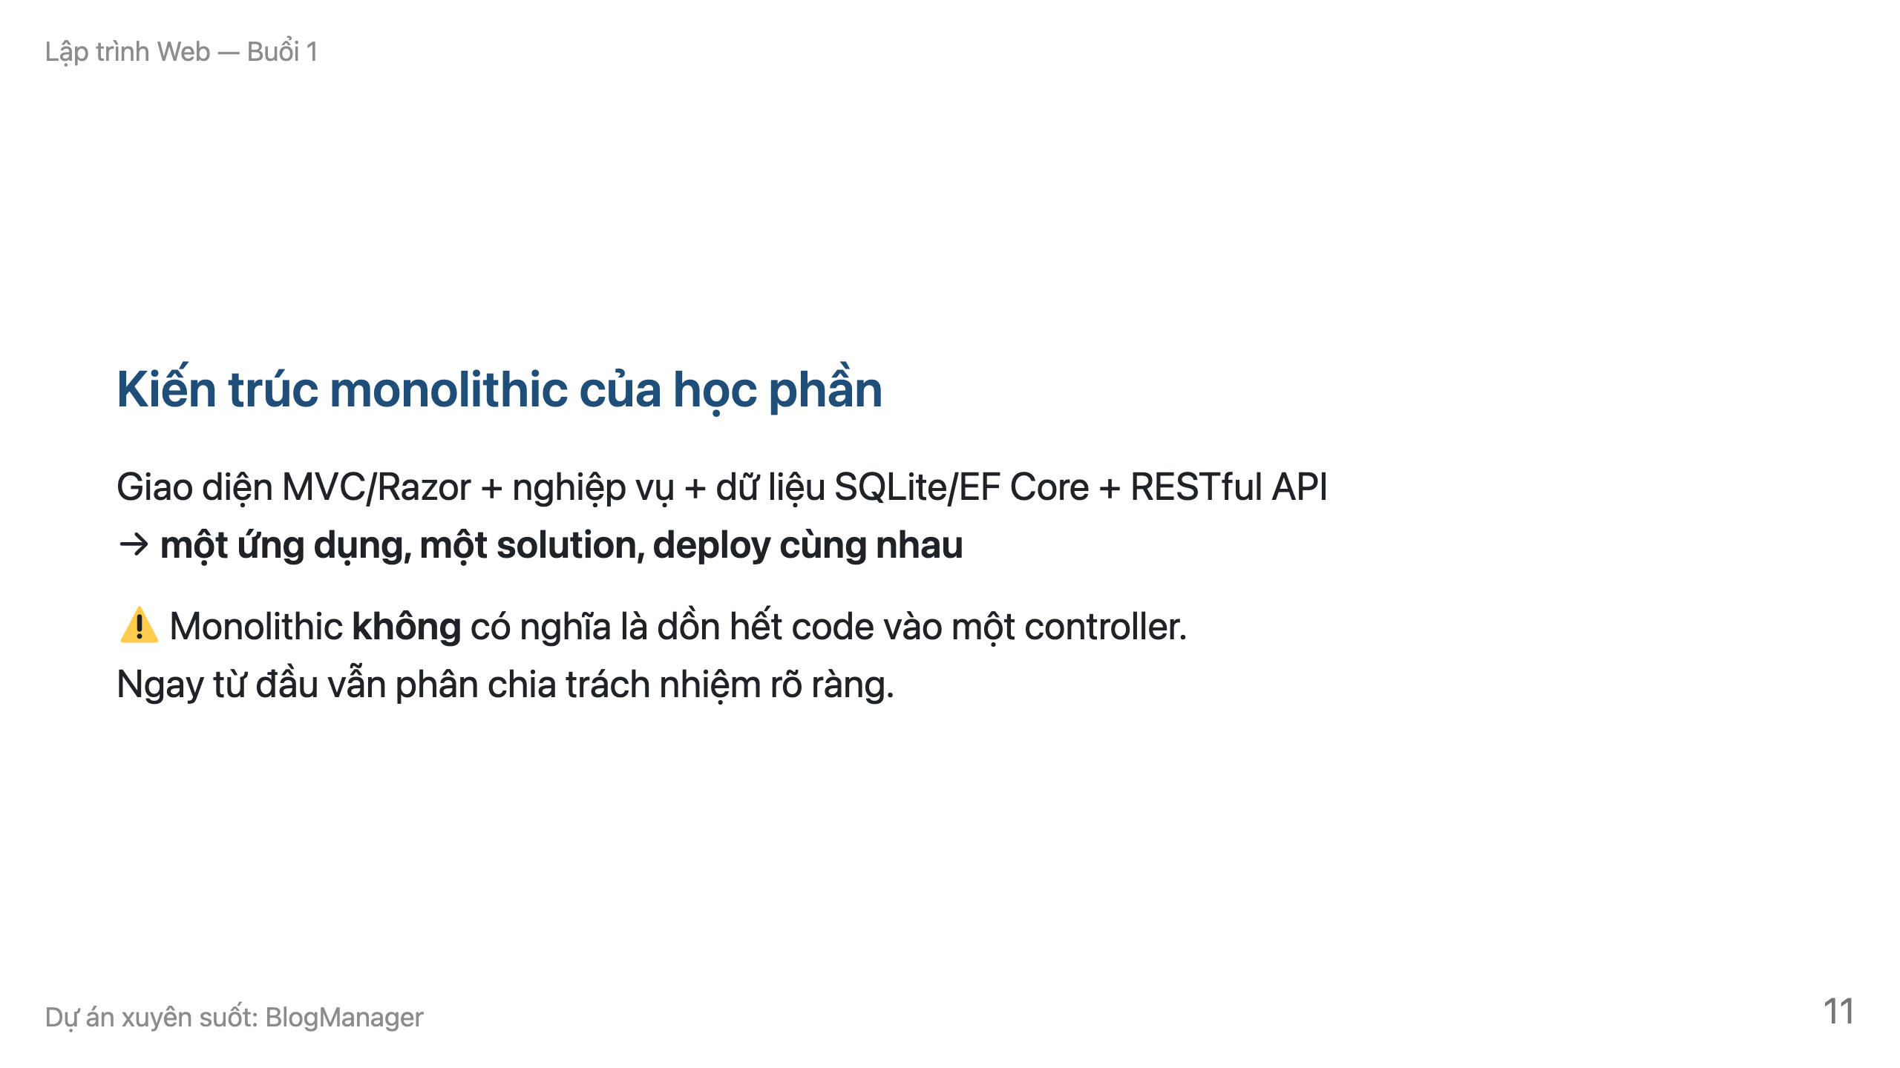
Notes:
Giải thích vì sao chọn monolith cho môn học: dễ chạy, dễ deploy, đủ để học đủ khái niệm.

Slide 12
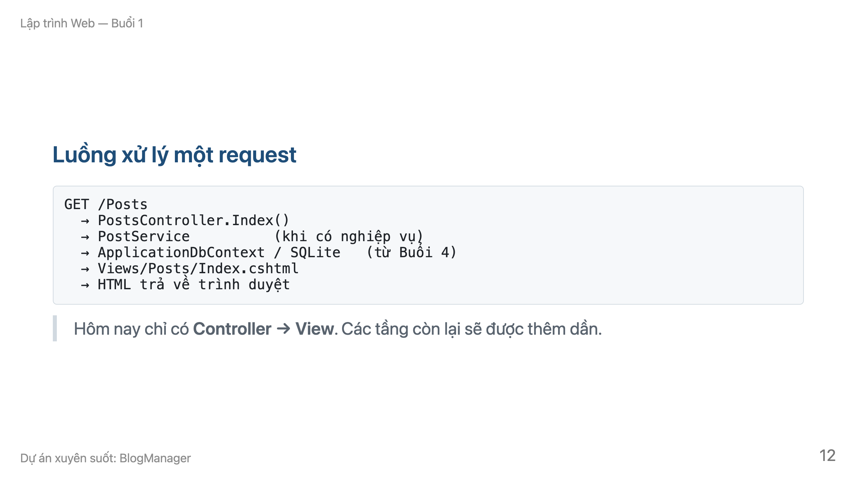
Notes:
Chỉ vào từng dòng, nói rõ buổi nào sẽ bổ sung tầng nào. Tạo bản đồ học tập.

Slide 13
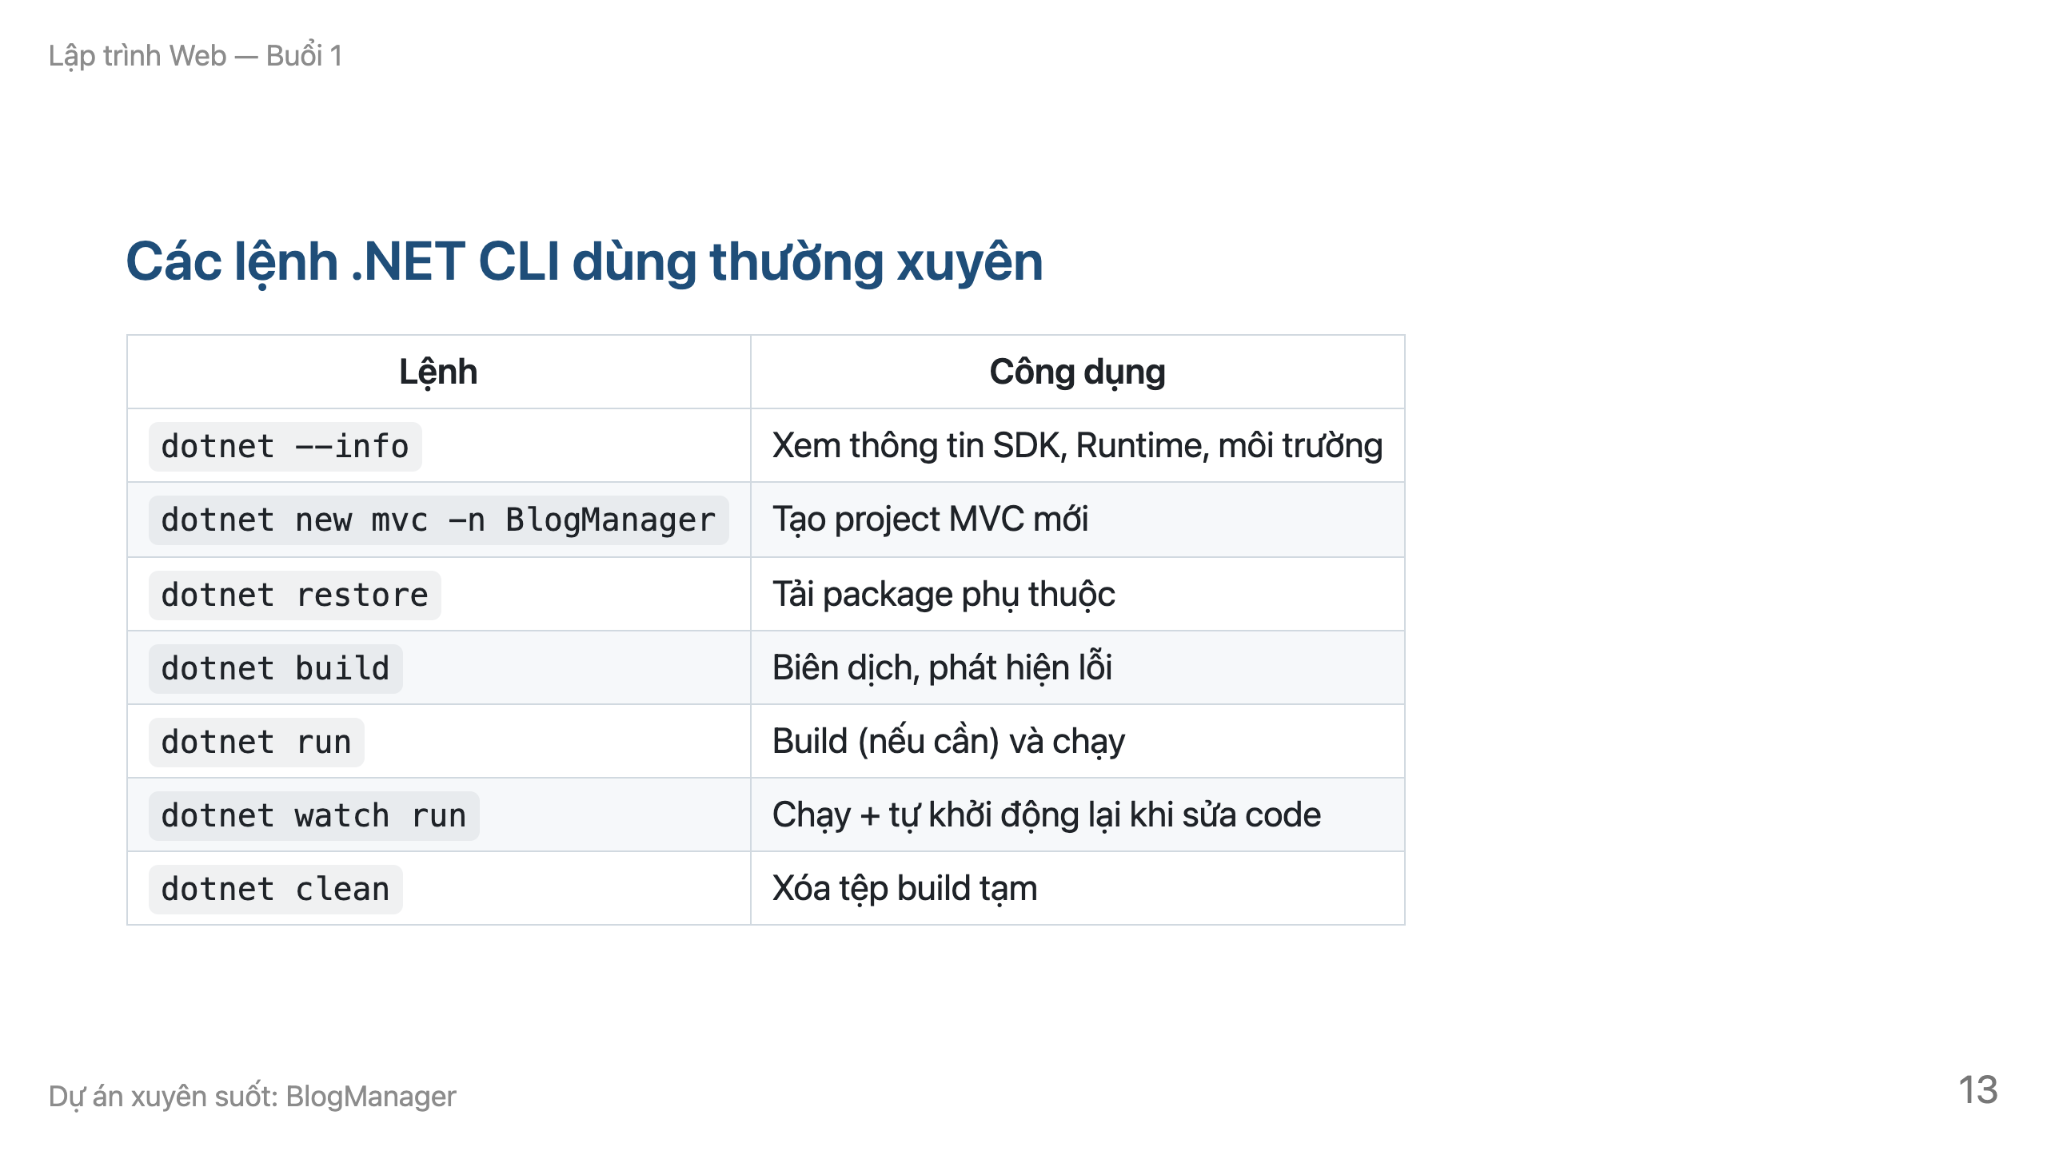

Slide 14
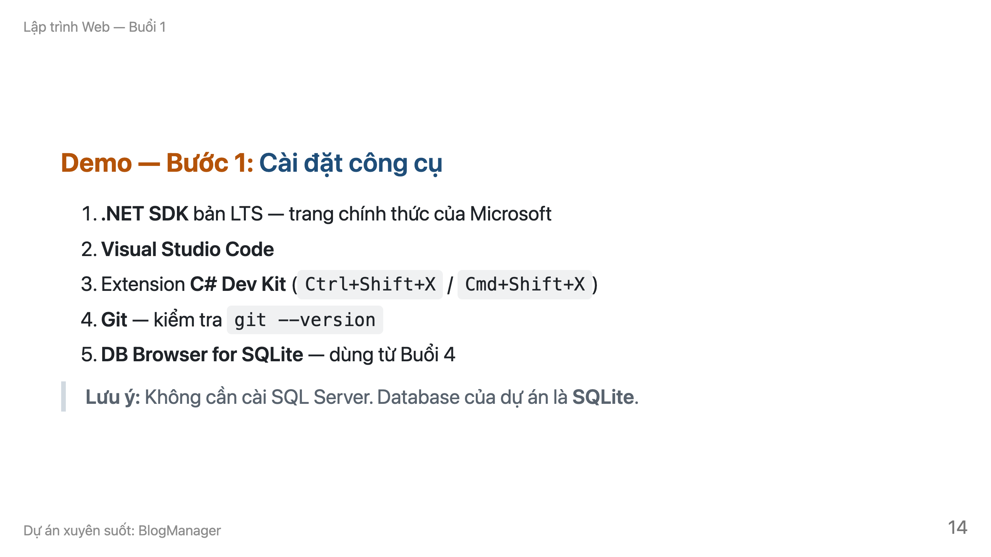
Notes:
Demo trực tiếp trên HĐH phổ biến nhất của lớp. Chuẩn bị sẵn hướng dẫn cho HĐH còn lại.

Slide 15
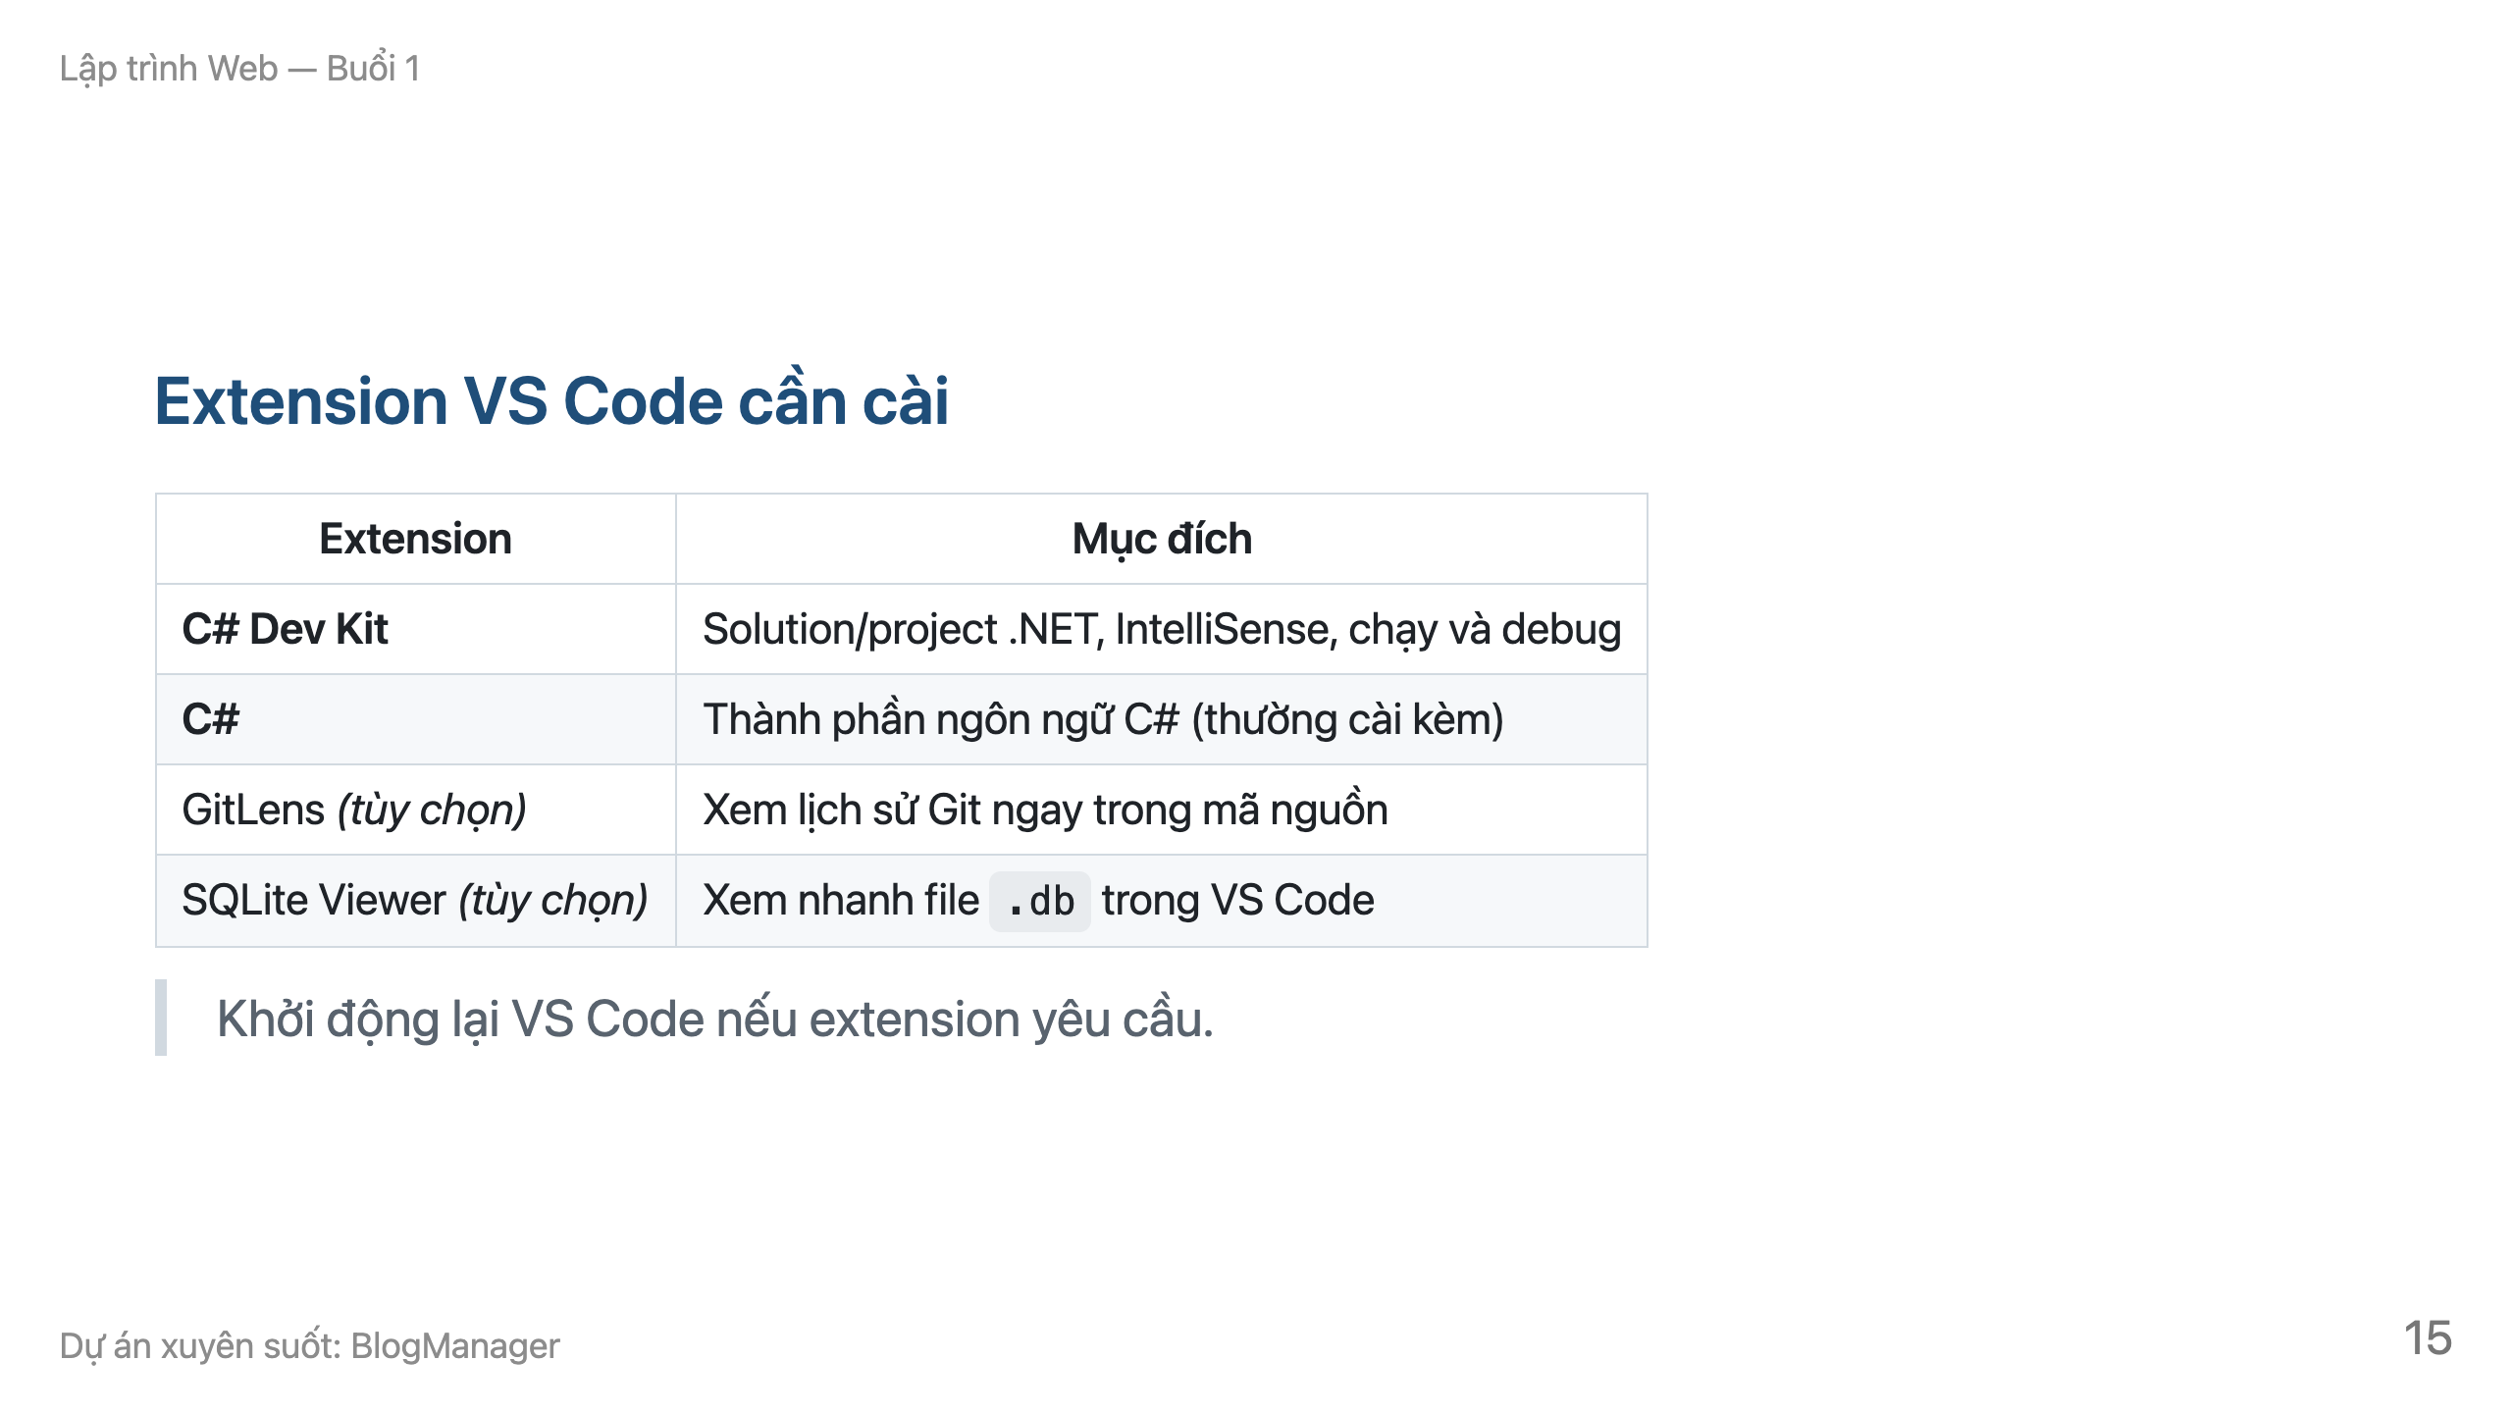

Slide 16
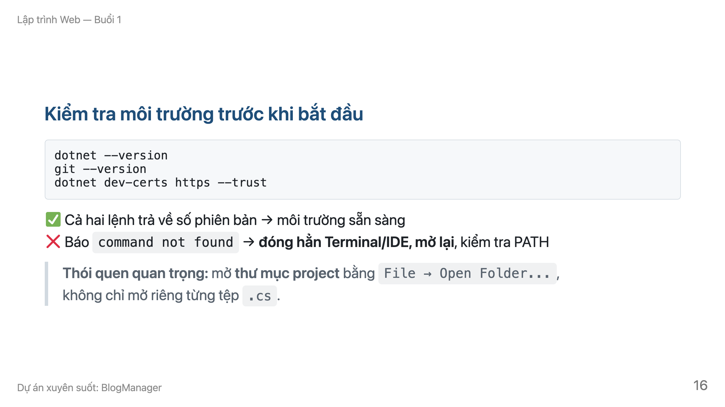
Notes:
Dừng lại đây, đi một vòng lớp kiểm tra máy sinh viên. Đừng đi tiếp khi còn máy chưa chạy được.

Slide 17
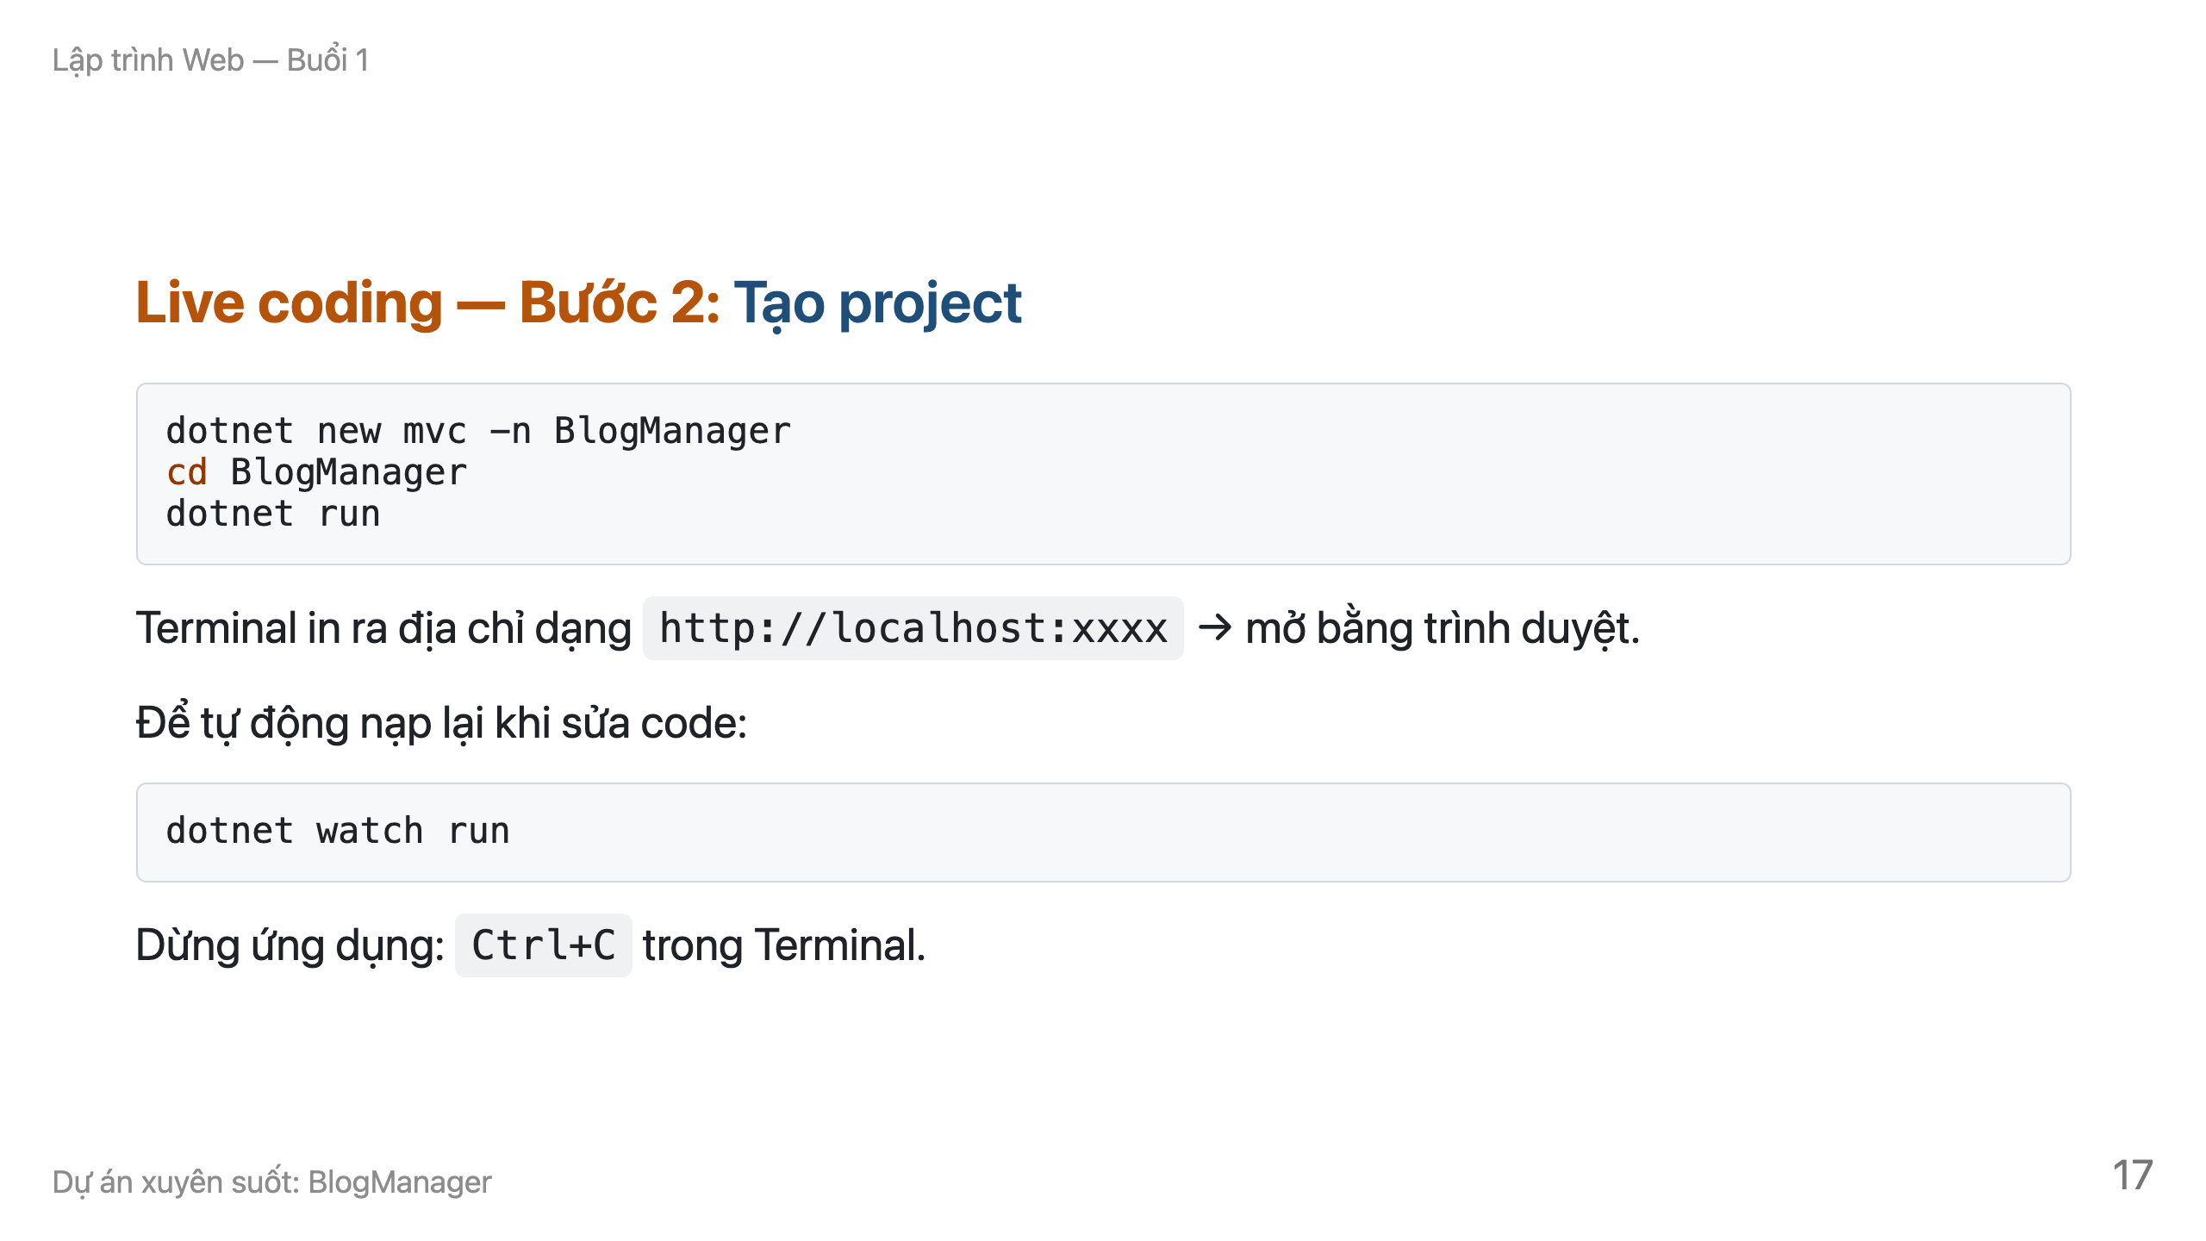
Notes:
Vừa gõ vừa đọc to từng lệnh. Cho sinh viên gõ theo. Chờ cả lớp thấy trang mặc định.

Slide 18
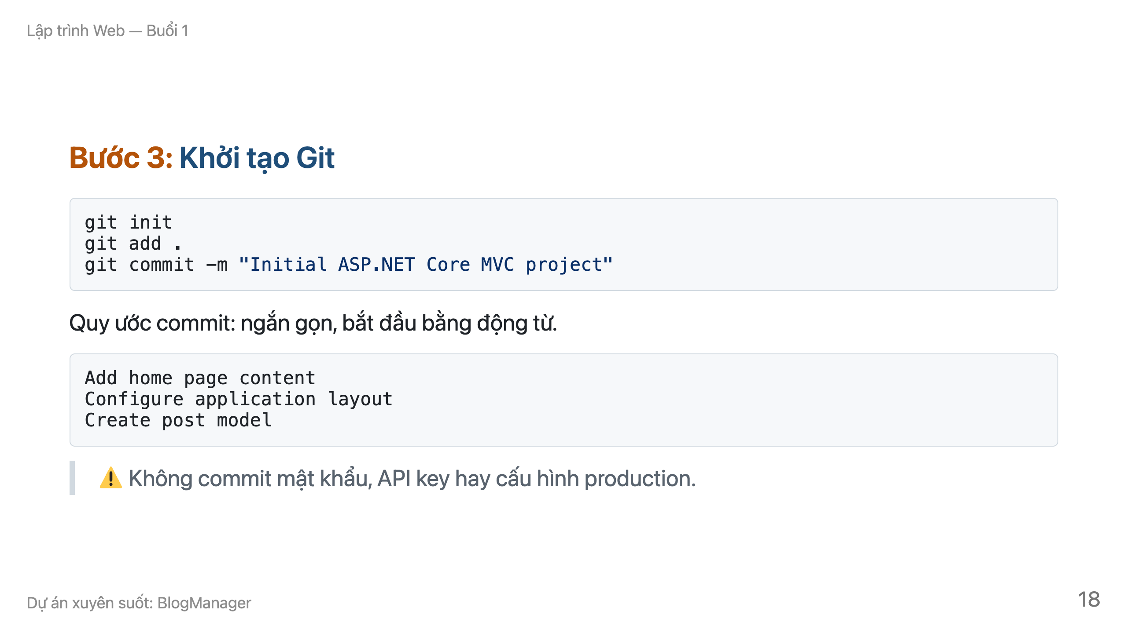
Notes:
Nếu sinh viên báo lỗi commit: git config --global user.name / user.email.

Slide 19
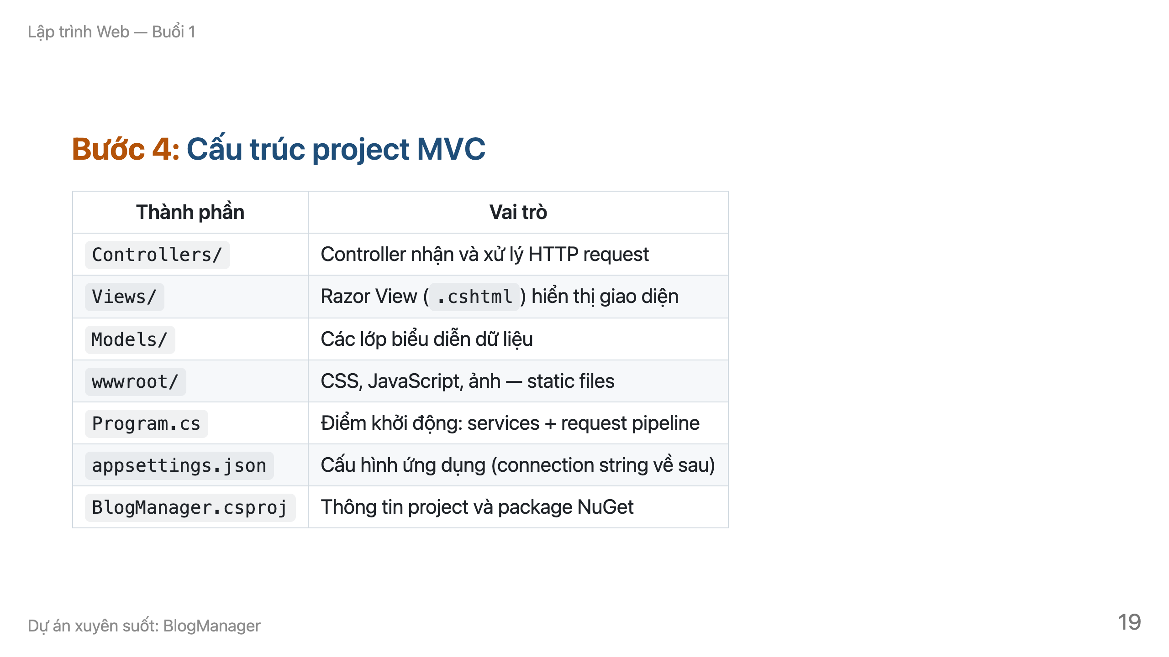
Notes:
Mở Explorer, click qua từng thư mục. Không cần giải thích sâu Program.cs.

Slide 20
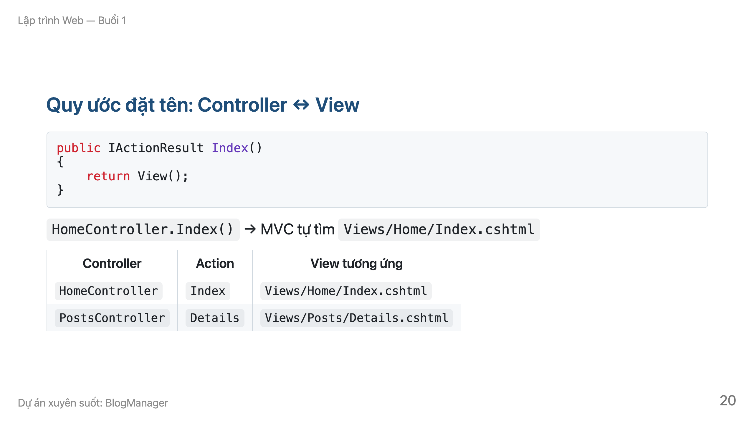
Notes:
Đây là khái niệm "convention over configuration". Nhấn mạnh vì sẽ dùng suốt môn học.

Slide 21
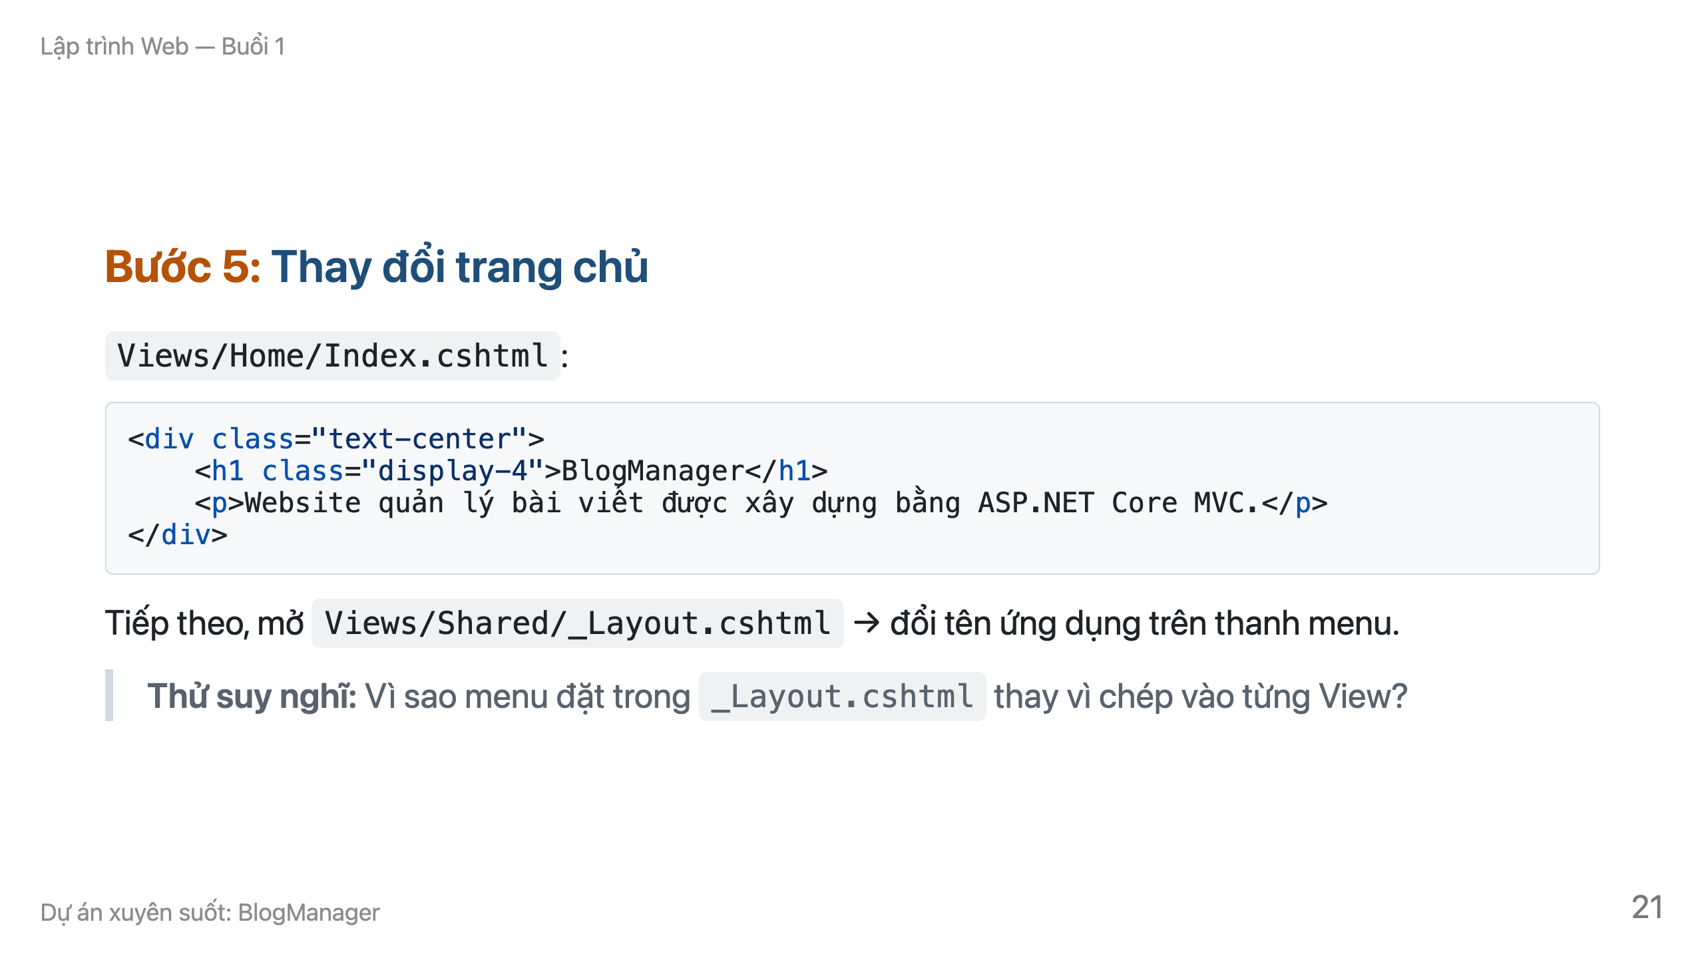
Notes:
Chờ sinh viên trả lời trước khi nói đáp án: sửa một nơi, áp dụng mọi trang.

Slide 22
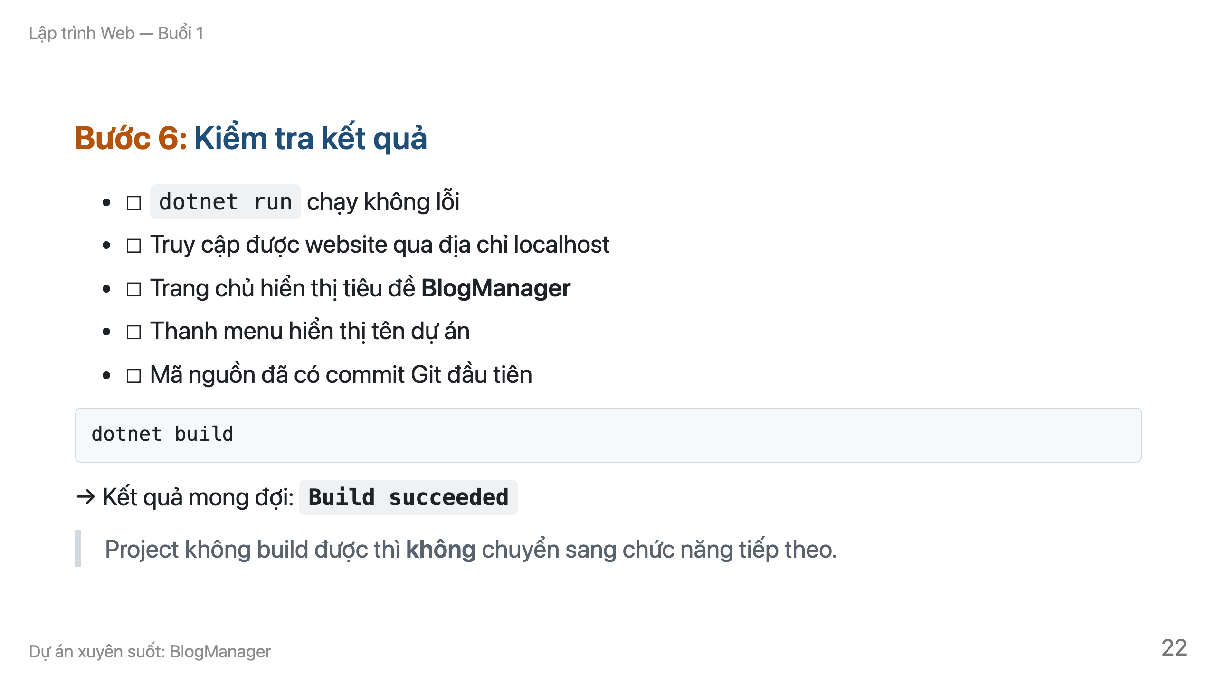
Notes:
Yêu cầu sinh viên chụp màn hình kết quả build + trang chủ để nộp.

Slide 23
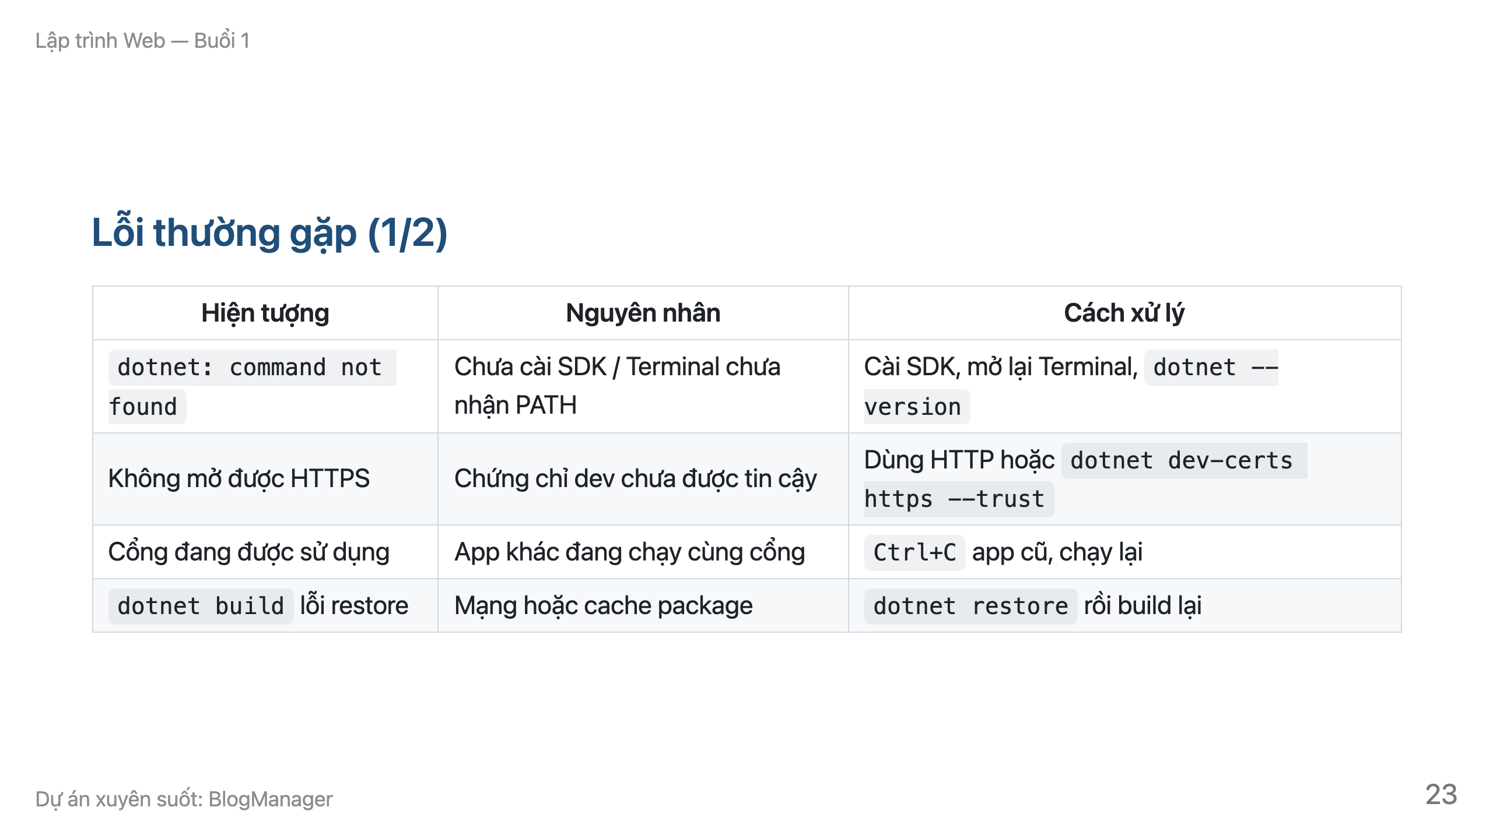

Slide 24
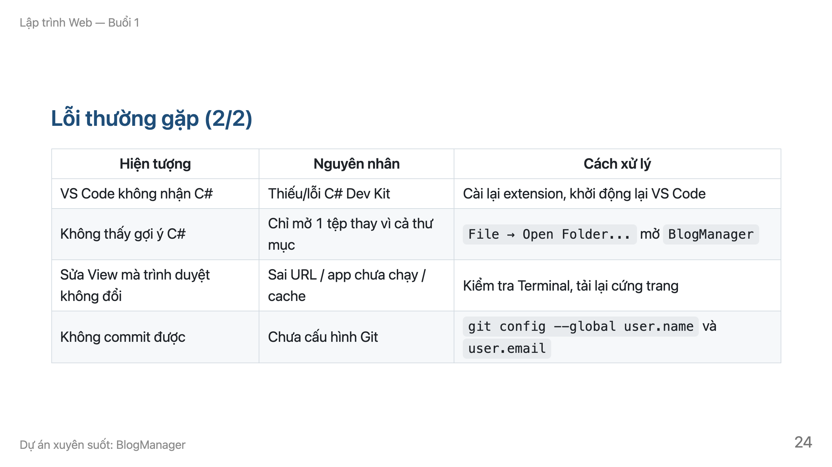
Notes:
Chụp lại slide này gửi lớp; đây là bảng tra cứu tự xử lý lỗi.

Slide 25
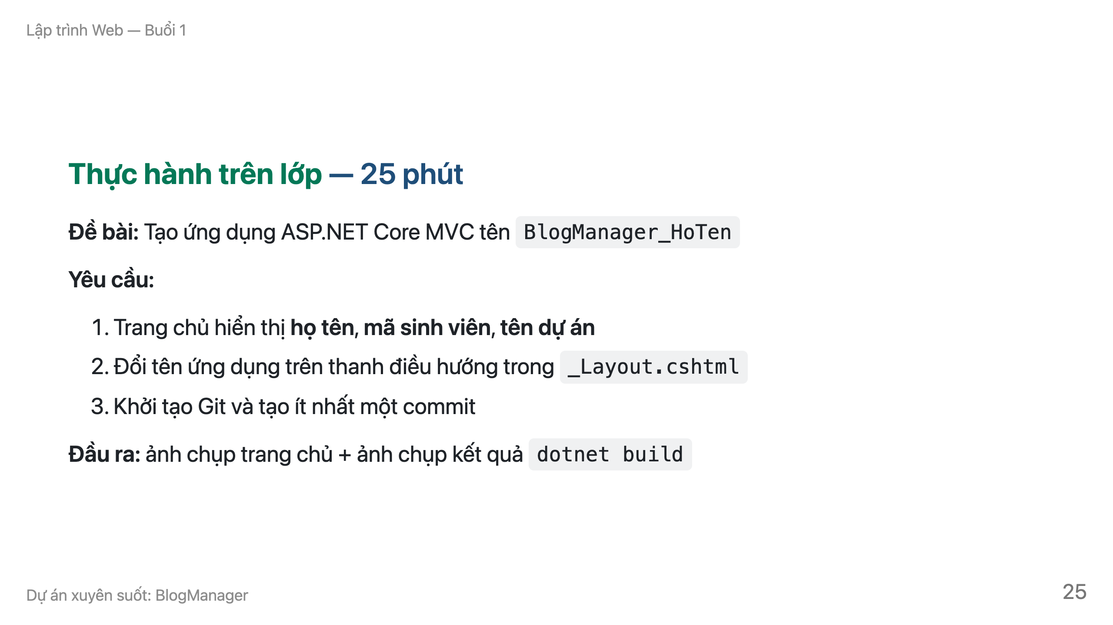
Notes:
Mô hình I do – We do – You do. Đi quanh lớp hỗ trợ. Giữ sẵn repo mẫu cho sinh viên kẹt cài đặt.

Slide 26
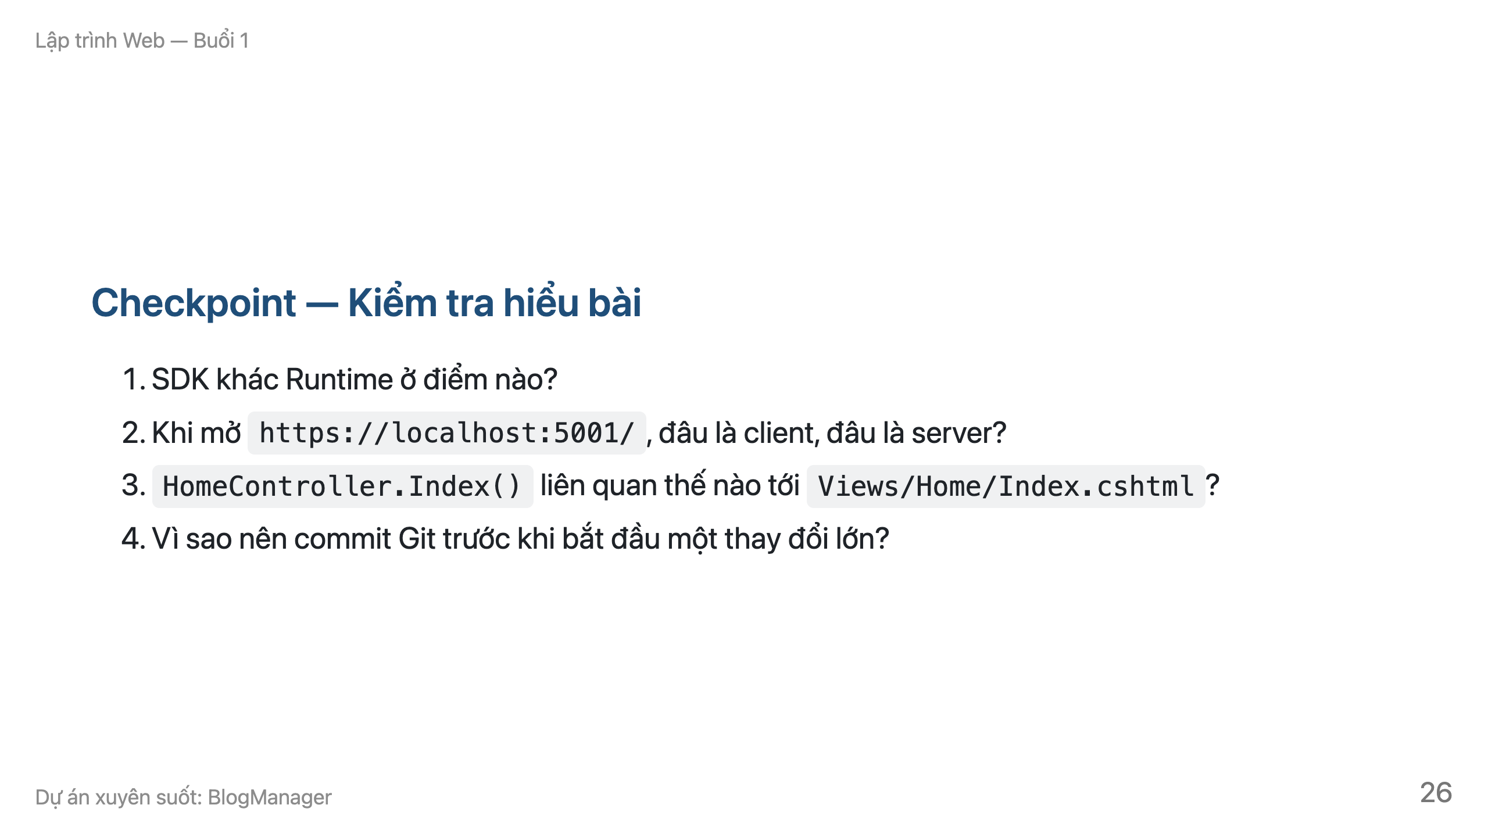
Notes:
Gọi ngẫu nhiên 4 sinh viên. Nếu câu 1 hoặc 3 trả lời sai nhiều, cần nhắc lại đầu buổi 2.

Slide 27
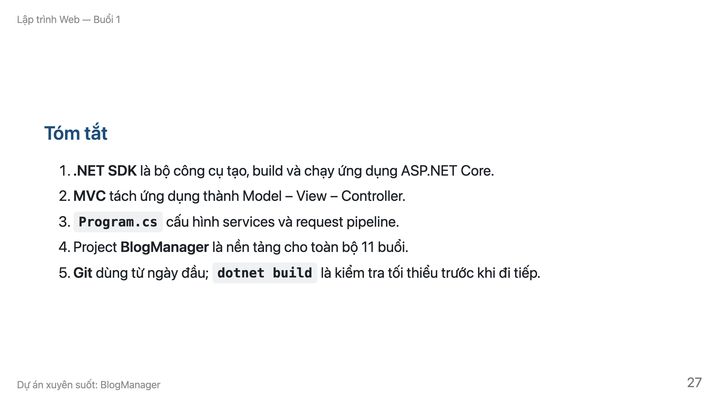

Slide 28
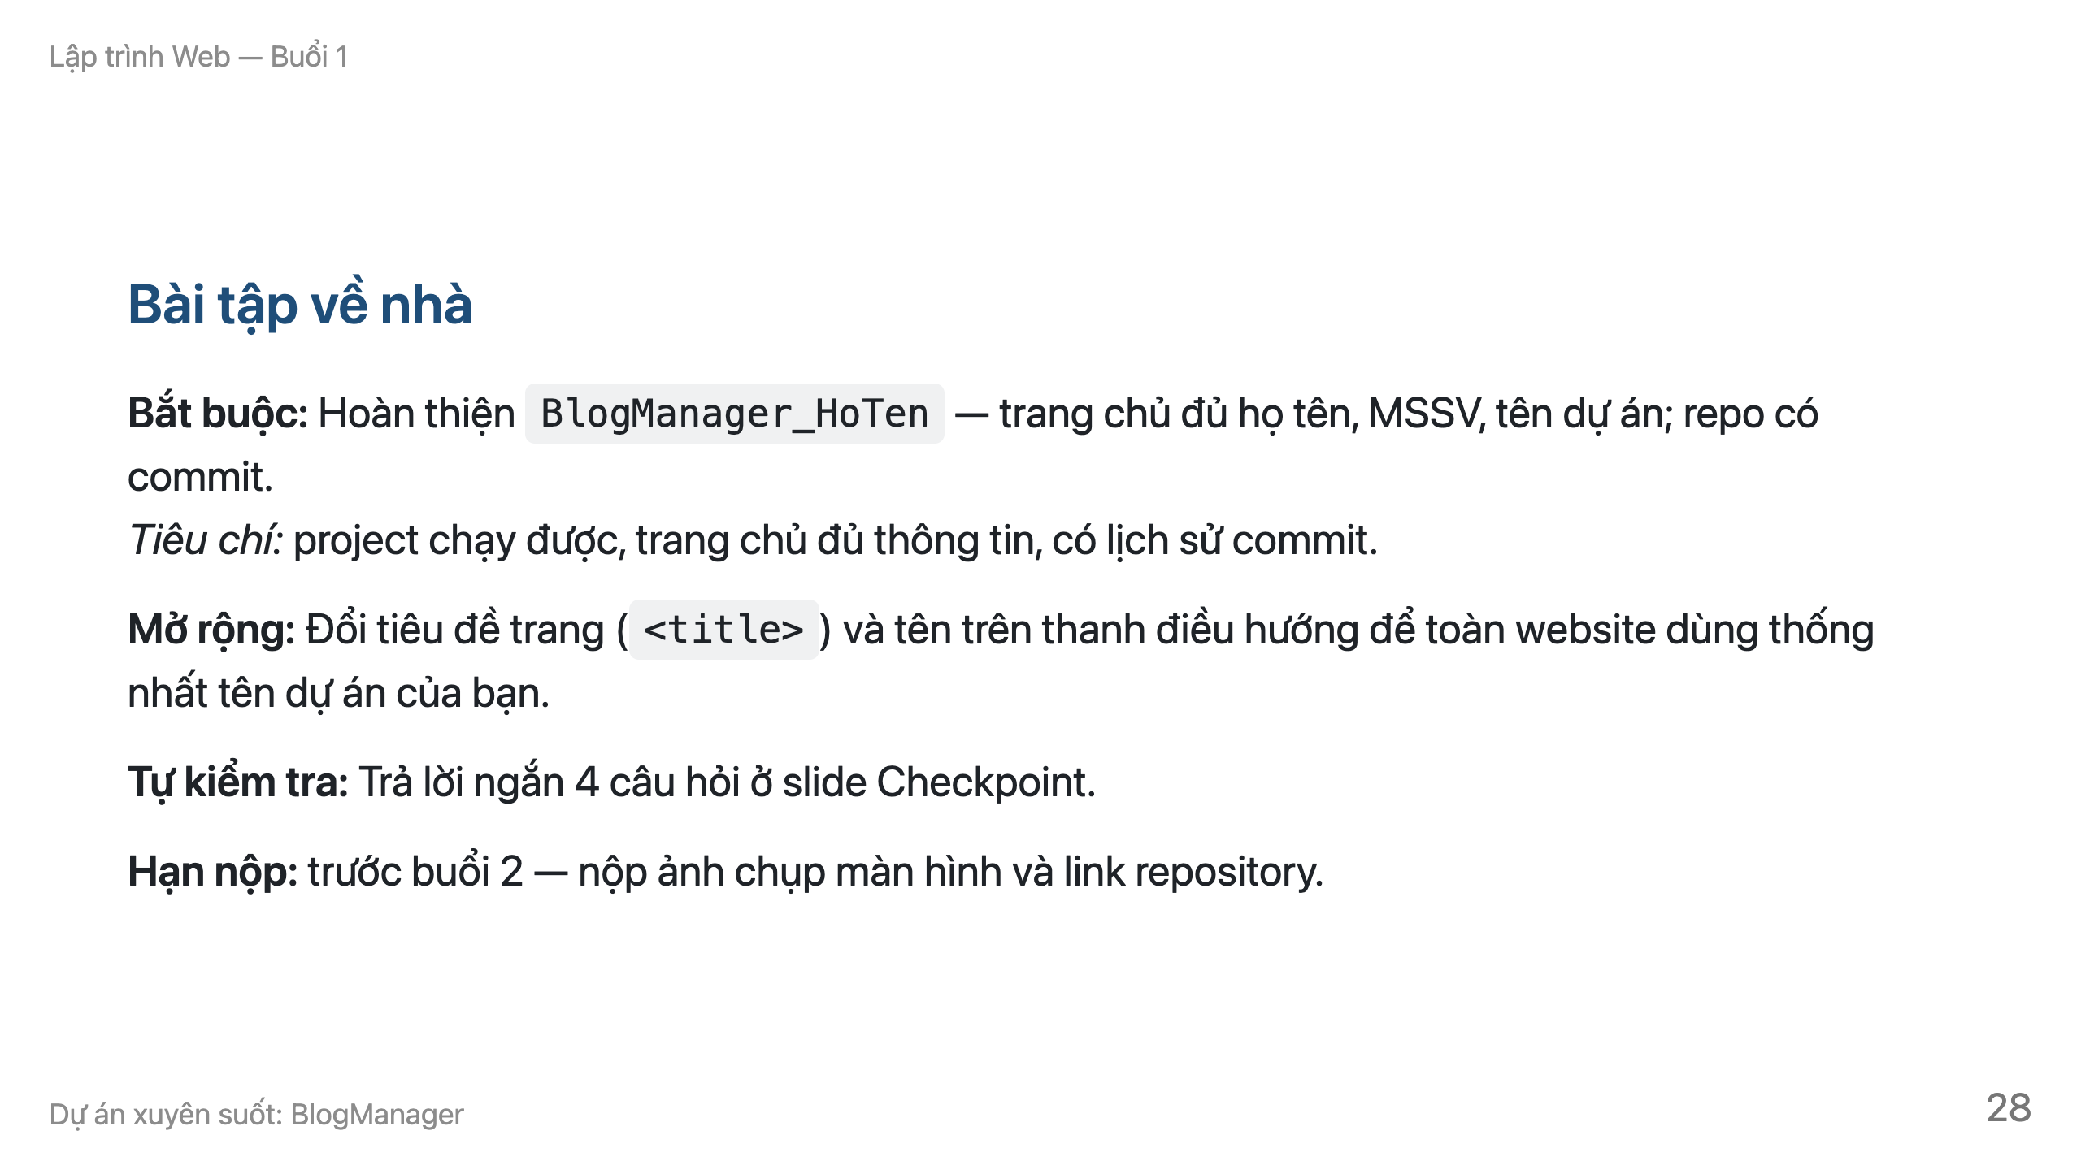

Slide 29
